Slide 1
画面定義書
LiquorRecord

Slide 2
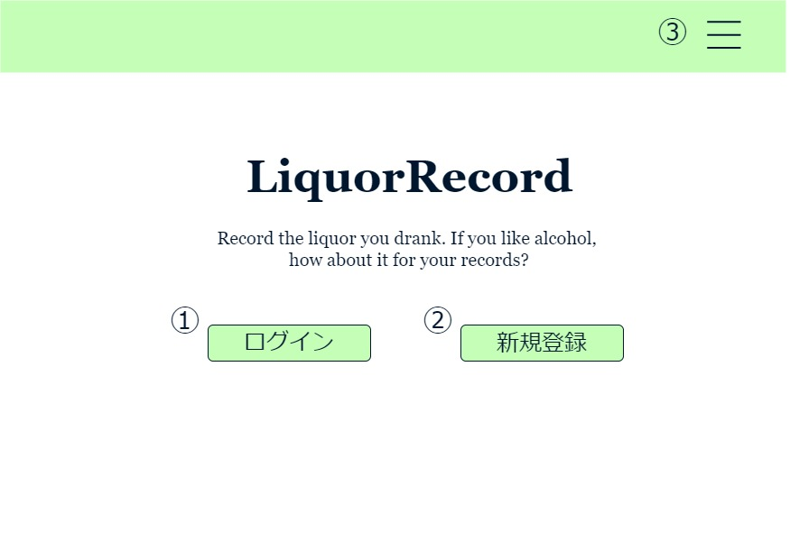
トップ画面
 | 要素名 | 概要 | 要素
① | ログインボタン | ログイン画面へ遷移 | リンク(aタグ)
② | 新規登録ボタン | 新規登録画面へ遷移 | リンク(aタグ)
③ | メニューボタン | メニューバー表示 | ドロップダウンリスト

Slide 3
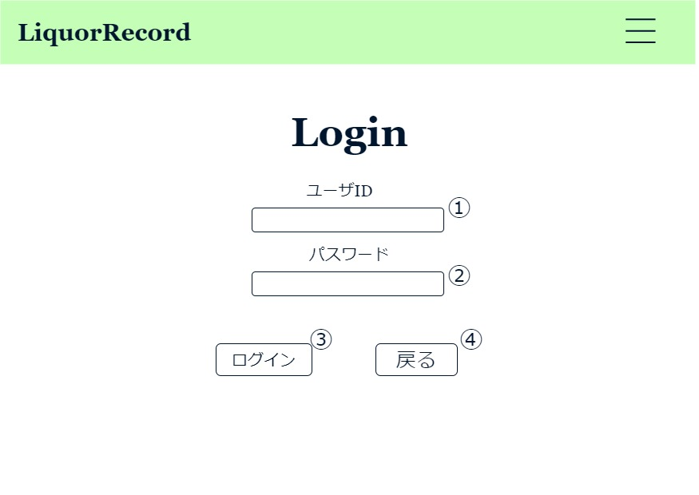
ログイン画面
 | 要素名 | 概要 | 要素 | 備考
① | 入力フォーム | ユーザID入力フォーム | フォーム | -
② | 入力フォーム | パスワード入力フォーム | フォーム | -
③ | ログインボタン | マイページへ遷移 | リンク(aタグ) | ログイン成功
 | ログインボタン | エラーメッセージ表示 | リンク(aタグ) | ログイン失敗
④ | バックボタン | トップ画面へ遷移 | リンク(aタグ)

Slide 4
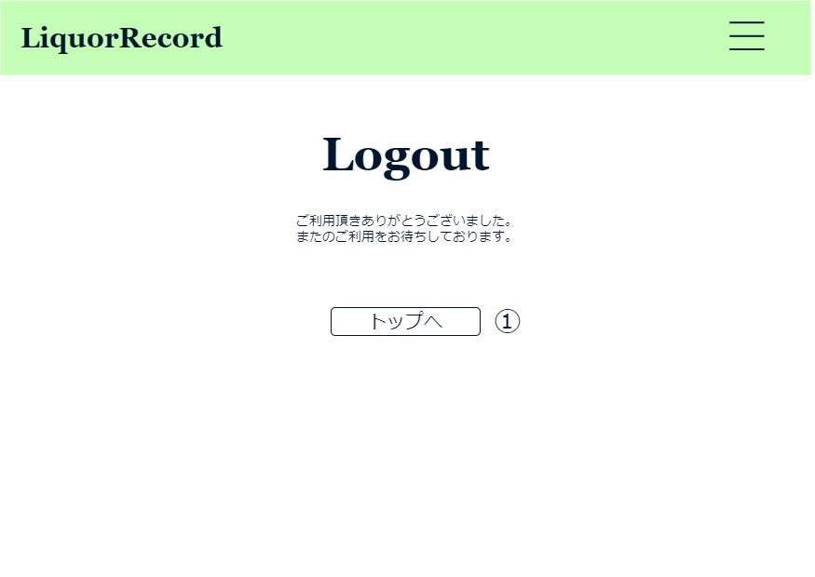
ログアウト画面
 | 要素名 | 概要 | 要素
① | トップボタン | トップ画面へ遷移 | リンク(aタグ)

Slide 5
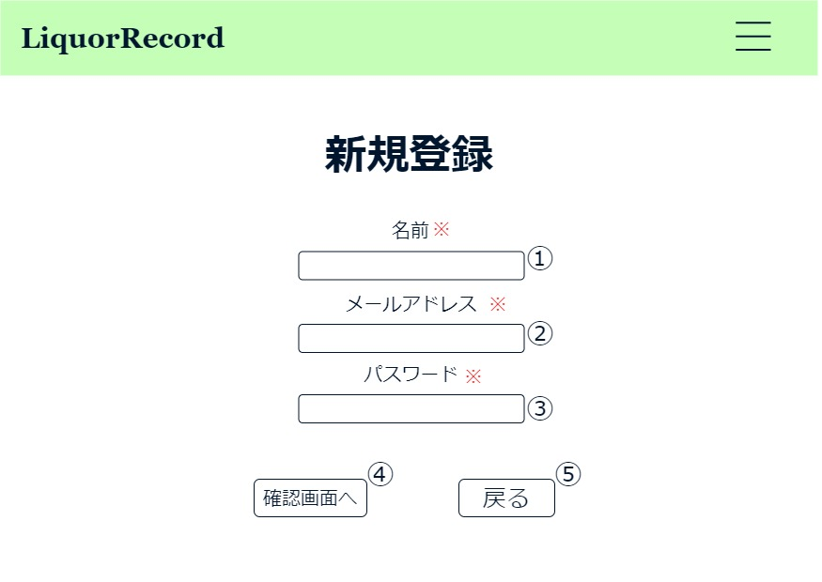
新規登録画面
 | 要素名 | 概要 | 要素
① | 名前入力フォーム | 名前入力フォーム | フォーム
② | メールアドレス入力フォーム | メールアドレス入力フォーム | フォーム
③ | パスワード入力フォーム | パスワード入力フォーム | フォーム
④ | 登録ボタン | マイページへ遷移 | リンク(aタグ)
⑤ | 戻るボタン | トップ画面へ遷移 | リンク(aタグ)
 | 項目 | バリデーション内容
① | 名前 | 空チェック、10文字以内(半角/全角区別なし)
② | メールアドレス | 空チェック、メールアドレスの形式かどうか
③ | パスワード | 空チェック10文字以内(半角)
登 録

Slide 6
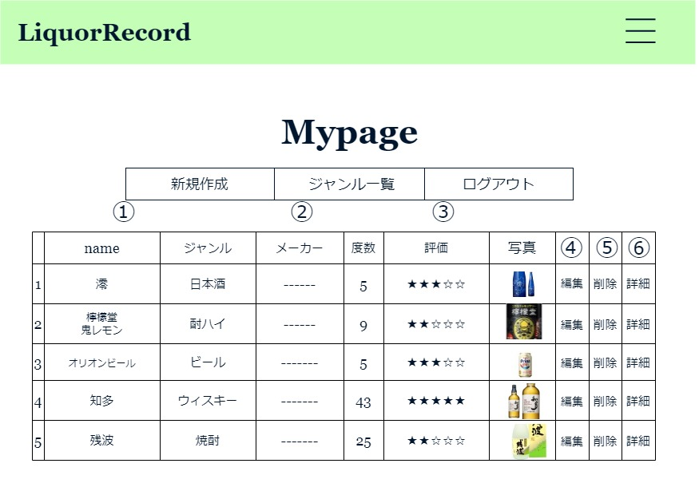
マイページ画面
 | 要素名 | 概要 | 要素
① | 新規作成ボタン | 新規作成画面へ遷移 | リンク(aタグ)
② | ジャンルボタン | ジャンル一覧画面へ遷移 | リンク(aタグ)
③ | ログアウトボタン | ログアウト画面へ遷移 | リンク(aタグ)
④ | 編集ボタン | 編集画面へ遷移 | リンク(aタグ)
⑤ | 削除ボタン | 削除ポップアップ表示 | リンク(aタグ)
⑥ | 詳細ボタン | 詳細画面へ遷移 | リンク(aタグ)

Slide 7
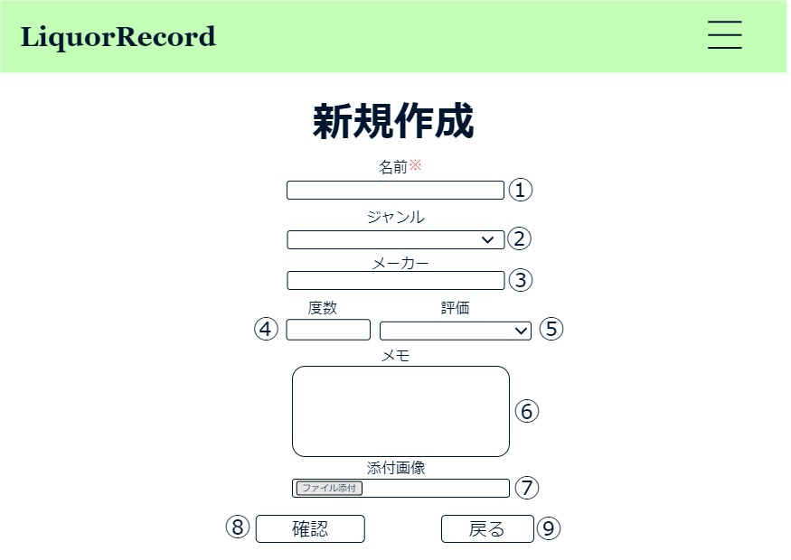
新規作成画面
 | 要素名 | 概要 | 要素
① | 名前入力フォーム | 名前入力フォーム | フォーム
② | ジャンルプルダウンリスト | ジャンルプルダウンリスト | プルダウンリスト
③ | メーカー入力フォーム | メーカー入力フォーム | フォーム
④ | 度数入力フォーム | 度数入力フォーム | フォーム
⑤ | 評価プルダウンリスト | 評価プルダウンリスト | プルダウンリスト
⑥ | メモ入力フォーム | メモ入力フォーム | フォーム
⑦ | 画像ファイル参照ボタン | 画像ファイル参照 | リンク(aタグ)
⑧ | 投稿完了ボタン | マイページへ遷移(投稿処理完了) | リンク(aタグ)
⑨ | バックボタン | マイページへ遷移 | リンク(aタグ)
投 稿
 | 項目 | バリデーション内容
① | 名前 | 空チェック

Slide 8
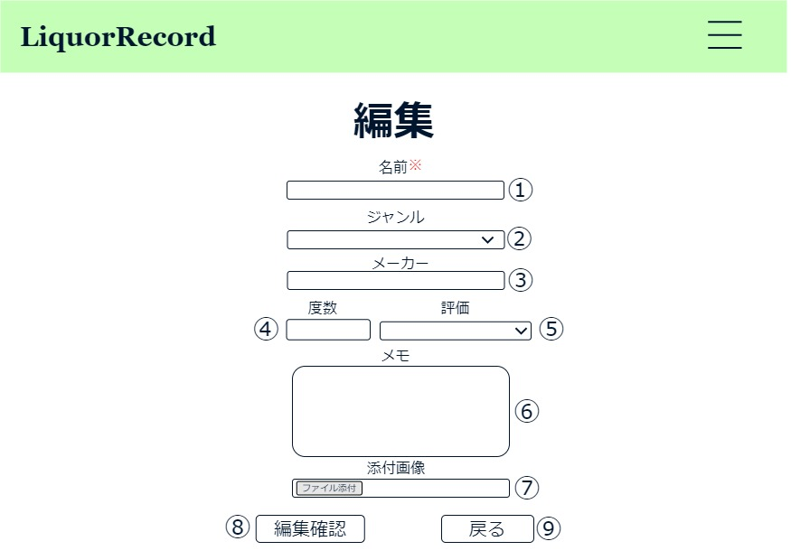
編集画面
 | 要素名 | 概要 | 要素
① | 名前入力編集フォーム | 名前入力フォーム | フォーム
② | ジャンルプルダウンリスト | ジャンルプルダウンリスト | プルダウンリスト
③ | メーカー入力編集フォーム | メーカー入力フォーム | フォーム
④ | 度数入力編集フォーム | 度数入力フォーム | フォーム
⑤ | 評価プルダウンリスト | 評価プルダウンリスト | プルダウンリスト
⑥ | メモ入力編集フォーム | メモ入力フォーム | フォーム
⑦ | 画像ファイル参照ボタン | 画像ファイル参照 | リンク(aタグ)
⑧ | 編集ボタン | マイページへ遷移(編集処理完了) | リンク(aタグ)
⑨ | バックボタン | マイページへ遷移 | リンク(aタグ)
編 集
 | 項目 | バリデーション内容
① | 名前 | 空チェック

Slide 9
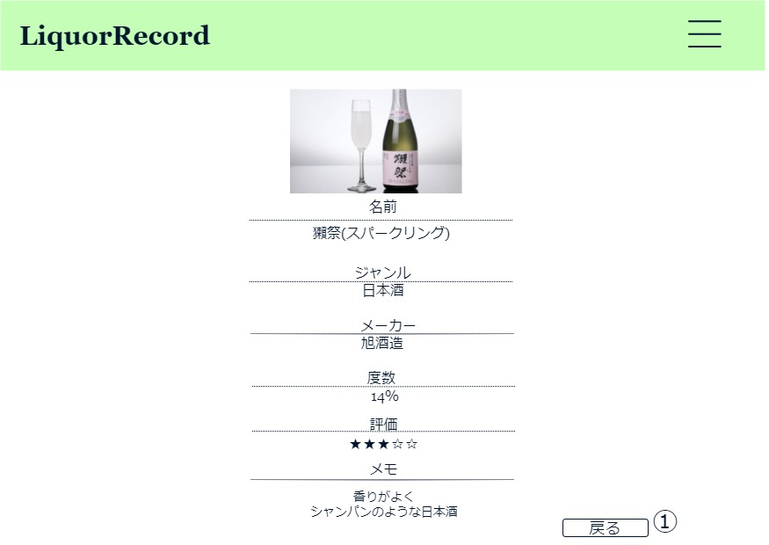
詳細画面
 | 要素名 | 概要 | 要素
① | バックボタン | マイページへ遷移 | リンク(aタグ)

Slide 10
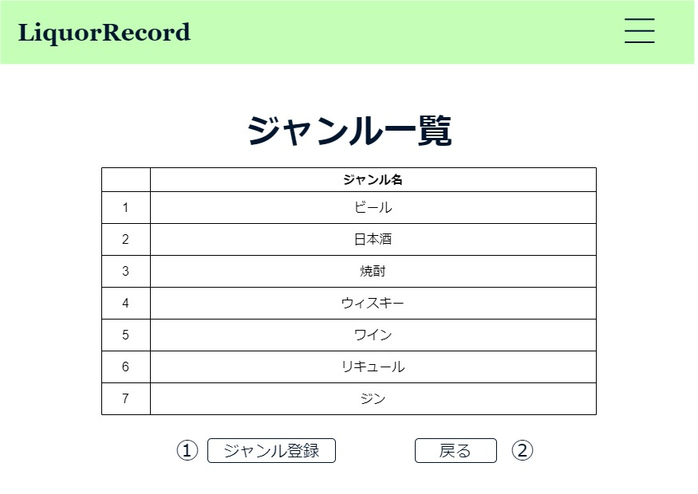
ジャンル一覧画面
 | 要素名 | 概要 | 要素
① | ジャンル登録ボタン | ジャンル登録画面へ遷移 | リンク(aタグ)
② | バックボタン | マイページへ遷移 | リンク(aタグ)

Slide 11
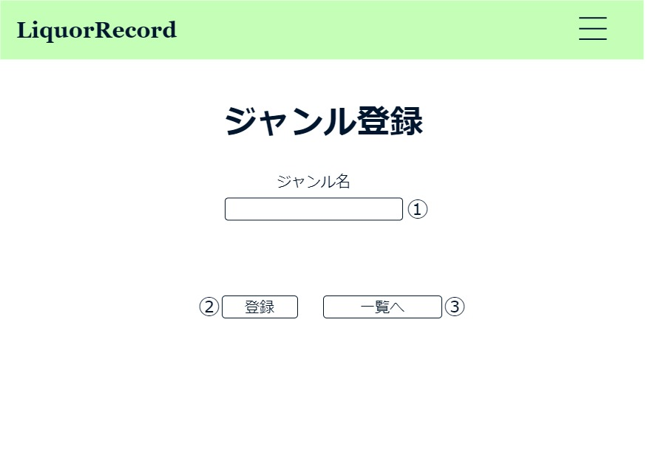
ジャンル登録画面
 | 要素名 | 概要 | 要素
① | ジャンル名入力フォーム | ジャンル名入力フォーム | フォーム
② | ジャンル登録ボタン | (登録完了)ジャンル一覧へ遷移 | リンク(aタグ)
③ | バックボタン | ジャンル一覧へ遷移 | リンク(aタグ)
 | 項目 | バリデーション内容
① | ジャンル名 | 空チェック

